Slide 1
日本全国！地域仕掛け人市２０２１ のご案内
Notes:
ネーミングが混乱する
・マッチング
・求人募集
・「地域仕掛け人発掘求人募集プログラム」
★日本全国！地域仕掛け人市プレゼンツ🎶「地域求人募集・ブラッシュアッププログラム」

Slide 2
目次
コンセプト・想い
地域仕掛け人市２０２１の内容
参加者の求人応募フローの従来との比較
私たちが理想とする求人情報
参画条件
全体スケジュール
参画申し込みフロー
参画確定後の実施フロー
1.求人内容のブラッシュアップ機会の設定
2.求人募集媒体への記事掲載
3.求人募集媒体での特集掲載
4.特集ページの拡散
5.その他
6．出展者交流ツアー
お問い合わせ

Slide 3
コンセプト・想い＝「地域のチャレンジを仕掛ける」
地域仕掛け人市は「地域には自らのスキルを活かして挑戦できる、ワクワクする場がたくさんあることを広く伝える」ことを目的として、これまで実施してきました。
対面イベントにおいては、そのイベントの中身や、新たな仕掛け、WEBでの見せ方について改善をし、毎年約30団体の出展者と400名程度の参加者が熱量高く交流する場を作りあげてきました。 しかしながら、昨年コロナ禍の影響によりオンライン形式にてイベントを実施したところ、対面イベントと同等の熱量高い場を作ることは大変困難であり、参加者・出展者の満足度を担保することが難しいことが分かりました。そのため、コロナ禍が継続する2021年は、対面・オンライン共に「イベント」としての「地域仕掛け人市」は実施しないことといたします。

Slide 4
コンセプト・想い＝「地域のチャレンジを仕掛ける」
そのような状況の中で「地域仕掛け人市」が果たすべき役割として最も重視すべきことはなにか？ 昨今では、「SMOUT」や「日本仕事百貨」のような、WEBサイトによる地域と人材のマッチングサービスが充実していますが、どれだけ求人媒体が増えたとしても、そもそも地域へ移住をしてでも参画したいと思える「ワクワクする挑戦の機会」が無いと、人は動かないのではないでしょうか。
逆に言えば、地域が「ワクワクする挑戦の機会」を生み出し続けることが、都市部の人を動かし、地域への人の還流を生み出す原動力になるのではないかと、私たちは考えています。 そこで私たちは今年、地域仕掛け人市がこれまでの活動の中で培った仕掛け人達のネットワークを活用し、地域のワクワクする挑戦の機会の種を磨き上げ、分かりやすく言語化・見える化し人材側へ届けるといった、「求人を磨き上げるブラッシュアップミーティング」と、「ブラッシュアップした求人のみの特集掲載」を提供いたします。

Slide 5
地域仕掛け人市２０２１の内容
求人内容の ブラッシュアップの実施
経験豊富なメンターによる、求人内容のブラッシュアップをオンラインにて行います。地域/企業/経営者/求人内容の魅力が、より伝わる求人記事の作成支援を行います。
WEBサイトへの
求人記事の掲載
ETIC.が運営する求人サイトへ、地域仕掛け人市枠として1団体5社まで、求人記事を掲載することができます。
求人記事の拡散
仕掛け人市の求人記事の特集ページを作成し、SNS広告による拡散を行います。
団体同士の
横の繋がり作り
団体同士の横の繋がり作りを目的としたスタディツアーを実施します。
Notes:
通常料金を書いていく…？DRIVEキャリア料金は記載していいかも。

Slide 6
地域仕掛け人市２０２１の内容（従来との比較）
従来の「日本全国！地域仕掛け人市」が持っていた機能を分類し、これらを担保する手法を機能ごとに検討いたしました。
持っていた機能 | これまでの内容 | ２０２１の内容
求人を作る・磨き上げる | （任意、有料）個別コンサルティング | メンターによる求人内容のブラッシュアップ（オンライン）
人材が地域の求人を知る | 地域仕掛け人市公式WEBサイトへの掲載 イベント当日に口頭で紹介 | 求人サイトへの求人記事掲載 特集ページの設置 特集ページへのSNS広告
人材が仕掛け人と話し、地域/企業/求人内容の理解を深める | イベント当日に会話 | 各団体ごとに説明会を実施頂く（任意・推奨）
人材が自分と同じ考えを持つ人の存在を認識し、背中を押される | イベント当日に参加者を見ることによって醸成 | 各団体ごとの説明会の中で、参加者の存在を認識 SNS投稿や広告、およびそれらへの反応によって醸成
出展団体同士の横のつながり作り機能（団体同士のレベルアップ機能） | 説明会や研修会の実施 イベント後の懇親会の実施 Slackでの繋がり | ブラッシュアップによるネットワーク機会作り 地域訪問スタディーツアー Slackでの繋がりを継続

Slide 7
参加者の求人応募フローの従来との比較
従来
FacebookなどのWEB広告
Peatix イベントページ
イベント当日 （各地のブースで求人紹介）
求人へ応募
選考プロセスへ
２０２１
FacebookなどのWEB広告
各地の求人情報特集ページ
関心とぴたり合うので即応募
選考プロセスへ
広告拡散の対象を イベントから求人情報へ変更
説明会に参加
求人へ応募

Slide 8
私たちが理想とする求人情報
地域に根付き、活躍する人材を採用するためには、私たちは以下の求人情報が理想であると考えています
 | 一般的な求人 | 仕掛け人市が理想とする求人
経営者の事業にかける想い | 明記されていない | 熱い想いが表現されている
社会や地域への意義やインパクト | 明記されていない | 人材に分かる言葉で表現されている
人材の裁量の大きさ | 求人ポジションによって大きく異なる | 裁量が大きい求人ポジションのみ
やりがい | 明記されていない | 明記されている
採用する人材への意識 | 採用条件に合致する人材 | 志を共にする仲間

Slide 9
参画条件
団体として、「人材が自らのスキルを活かし楽しんで挑戦できる求人機会」を紹介できること
１団体に付き、１名以上のコーディネーター(担当者)を有する団体であること
コーディネーター(担当者)は、地域/企業/経営者/求人内容の魅力を把握し、人材へ的確に伝えるスキルと経験を有していること（又は高めていきたい意思があること）
コーディネーター（担当者）は、ブラッシュアップミーティングで熱意をもって地域や求人機会に関して語り、積極的に意見を聞き、求人情報を改善できること （ブラッシュアップミーティングは全団体対象で参加必須です）
参画費用：30万円(税抜)／団体 団体数：20団体程度を想定

Slide 10
全体スケジュール
4月 5月 6月 7月 8月 9月 10月 11月 12月 1月 2月 3月
参画団体募集（通年）
ブラッシュアップ期間・求人記事掲載期間（～2022年3月末）
2021年5月～9月：DRIVEキャリア上の求人特集ページ第一弾
2021年10月～2022年2月：DRIVEキャリア上の求人特集ページ第二弾
募集は通年です。
求人記事の掲載は2022年3月末まで継続して掲載できます。
5月～9月と10月～2月の2回に分けて、DRIVEキャリア上にて「仕掛け人市求人特集ページ」として、各求人記事をピックアップし拡散を行います。
各団体の求人記事の掲載タイミングによって、どちらの求人特集ページへ掲載するか選択することができます。
Notes:
●作るもの ・メンターへの説明資料
・WEBの更新 ●実施すべきこと
・DRIVEチームと打合せで最終摺合せ

Slide 11
参画申し込みフロー
事務局・実行委員・その他関係者からの紹介
地域仕掛け人市2021は、紹介制のプログラムです。
紹介が無い団体・個人の申し込みは受け付けいたしません。
申し込みフォームの入力
参画決定
‹#›

Slide 12
参画確定後の実施フロー
【参画団体が実施すること】
【事務局が実施すること】
求人情報フォーマットおよび ブラッシュアップミーティング資料の作成
ブラッシュアップミーティングの調整・開催
ブラッシュアップミーティングへの参加
求人サイト申し込みフォーマット記載
求人サイトID発行・使用方法のご案内
求人サイトへの求人記事掲載
DRIVEキャリア特集ページ作成・広告拡散
オンライン求人案件説明会の参加者募集サポート
オンライン求人案件説明会の実施 ※推奨
応募がきたら随時面談
‹#›

Slide 13
詳細内容

Slide 14
1.求人内容のブラッシュアップ機会の設定
趣旨
メンターによるブラッシュアップを体感・経験頂き、コーディネーター自身が求人内容を磨くことができるようになることです。
概要
事前にご記入頂いた求人情報フォーマットおよびブラッシュアップミーティング資料を元に、メンターによるブラッシュアップミーティングをオンラインにて実施いたします。
ブラッシュアップの対象となるのは、1社のみです。
採用担当責任者とコーディネーターの両者の参加が必須です。
他団体のブラッシュアップの日程は全団体に共有し、オブザーブ可能にします。
回数
原則、1団体1回です
ただし先着10団体に限り、2社目のブラッシュアップを受けることが可能です。
Notes:
残り4件やりたい場合は、追加料金？
ブラッシュアップメンターは実行委員

Slide 15
1.求人内容のブラッシュアップ機会の設定
日程：メンターが確定次第、個別で調整いたします。
時間：60分
形式：オンラインミーティングツール（zoom）にて開催
内容：※変更の場合がございます。
挨拶・メンター自己紹介：5分
仕掛け人（担当者）から地域紹介と求人内容の紹介：5分
メンターからのフィードバック：45分
まとめ：仕掛け人（担当者）が今後のアクション等を発表：5分
Notes:
残り4件やりたい場合は、追加料金？
ブラッシュアップメンターは実行委員

Slide 16
2.求人募集媒体への記事掲載
案件掲載数：最大5案件
１参画団体につき、５件の求人案件を掲載可能です。
以下のようなケースが可能です
A社で5つの求人
A社で3求人、B社で2求人
A、B、C、D、E社で1求人ずつ
期間：参画確定後～2022年3月末日まで
社員/地域おこし協力隊等（転職）の募集
求人募集媒体「DRIVEキャリア」https://drive.media/career への掲載
掲載可能な求人はDRIVEキャリアの掲載基準に準じます。
副業・兼業（業務委託）の募集
YOSOMON！に掲載
学生インターンの募集
別途ご相談ください

Slide 17
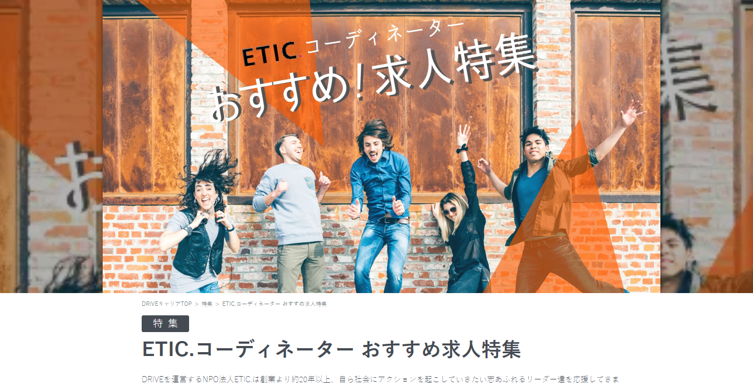
3.求人募集媒体での特集掲載
DRIVEキャリアに掲載をした求人を対象に、「日本全国！地域仕掛け人市」特集を組みます。
サイト内で特集ページ掲載を予定しています
「ブラッシュアップミーティングを受けた求人」を対象とします

Slide 18
4.特集ページの拡散
SNS広告
DRIVEキャリア「日本全国！地域仕掛け人市」特集ページに広告をつけます。
ターゲット：地域仕掛け人市の過去参加者と類似の方
ページビュー（PV）目安：3000PV／1案件（掲載期間中の累計） ※PV：特定のページが何回見られたを表す数字です ※但し、ビュー数は保証するものではありません。

Slide 19
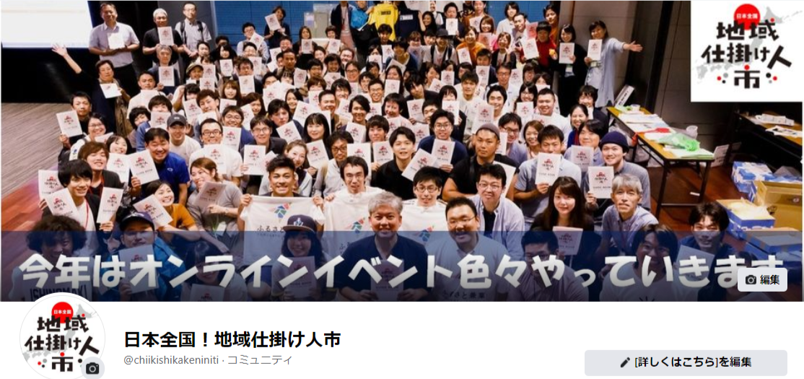
5.その他
オンライン説明会実施時の参加者募集サポート
求人情報掲載と同時に、オンラインでの説明会の実施を推奨いたします。
各団体ごとに説明会の設計をお願いします。
事務局では下記の内容を参加者募集サポートとして実施いたします。
地域仕掛け人市公式WEBおよびFBページ内でのイベント情報掲載
所有の各種メールマガジンにて配信

Slide 20
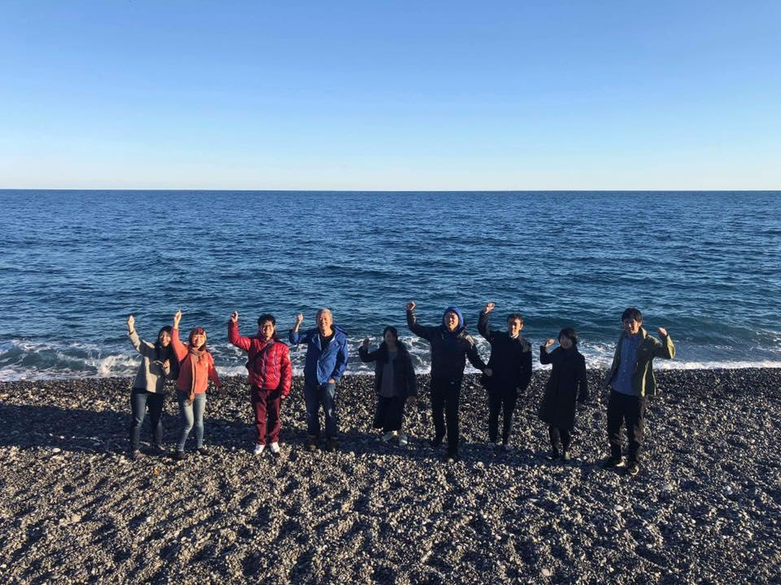
6.オプション企画「出展者交流ツアー」
せめて小規模でもいいからオフラインで開催したい！
地域仕掛け人のフィールドに仕掛け人同士や実行委員が訪問し交流するツアーを開催します。当日は、集まったメンバーでオンラインLIVE配信もしましょう！
目的：仕掛け人同士の交流・情報交換
参加者：
地域仕掛け人市2021の参画者
地域仕掛け人市実行委員
時期：2021年6月～2022年3月（計4回程度）
参加費：無料（会場までの旅費、宿泊費、食費は自己負担ください）
参加人数：最大で15名程度
方法：オフライン（任意参加、現地集合）
交流ツアー受け入れ先は参画者のエリアごとに調整します。

Slide 21
お問い合わせ
日本全国！地域仕掛け人市 運営事務局
NPO法人ETIC. 担当：柴沼、高橋
〒150-0013 東京都渋谷区恵比寿1丁目19-19
恵比寿ビジネスタワー12階
TEL：050-1743-6743 /FAX：050-3606-6347
Mail：shikakenin@etic.or.jp

